Slide 1
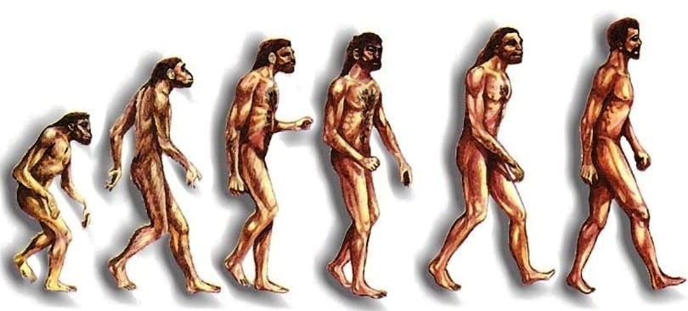
LA PREHISTORIA

Slide 2
DIFERENCIA ENTRE PREHISTORIA E HISTORIA
La Prehistoria es la etapa que va desde la aparición de los primeros homínidos hasta que surge la escritura en torno al año 3500 a.C
La Historia va desde la aparición del primer escrito hasta nuestros días.

Slide 3
LInea De TiEMPO
PREHISTORIA. Aparición del hombre hasta que aparece la escritura
PALEOLITICO
10.000 – 5000 a.C
HISTORIA (aparición de la escritura)
NEOLÍTICO
EDADE DOS METAIS
IDADE ANTIGA
IDADE MEDIA
IDADE MODERNA
IDADE CONTEMPORANEA
Aparicion escritura 3500 a.C
Caida Imperio romano de occidente 453
Caída Imperio romano de Oriente 1453
Revolución francesa 1789
Hasta nuestros días

Slide 4
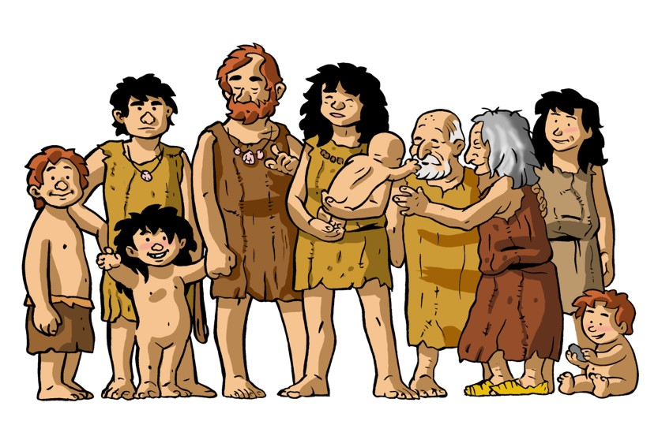
La prehistoria

Slide 5
La prehistoria: características
La Prehistoria es la edad más antigua. Empieza hace 5 millones de años
No hay documentos escritos.
La especie humana tuvo su origen en África hace alrededor de 5 millones de años.

Slide 6
Etapas de la prehistoria
La Prehistoria se divide en tres períodos:
  · Paleolítico
  · Neolítico
  · Edad de los metales

Slide 7
paleolitico
El hombre vivía de lo que cazaba, recolectaba y pescaba.
· Eran nómadas iban de un lugar a otro cuando la caza, la pesca o los frutos escaseaban en una zona.
· Vivían en cuevas y cabañas.
· Utilizaban el fuego para cocinar sus alimentos y para calentarse los días de frío.
· Usaban pieles de animales para vestirse
· Pulían y tallaban piedras, maderas y huesos para confeccionar sus herramientas.
· Se organizaban en clanes,que eran pequeños grupos familiares.
· La población era escasa

Slide 8
neolitico
Aparece la agricultura y la ganadería.
· El hombre aprende a producir su propio alimento.
· Aprenden a criar y a domesticar animales y a cultivar la tierra.
· La agricultura convierte al hombre en sedentario (no se desplaza
continuamente)
· Se construyen los primeros poblados.
· La población aumenta.
· Se organizaran en tribus, que eran grupos más numerosos que los clanes y donde cada miembro se especializaba en un trabajo.
· Aparece la alfarería y la elaboración de tejidos.
· Inventan la rueda el arado y el telar
· Aprenden a usar velas para navegar

Slide 9
Edad de los metales
Utilizan metales para fabricar armas, herramientas y adornos.
· Usaron los siguientes metales:
  Primero el Cobre
  Después el Bronce (mezcla de cobre y zinc)
  Finalmente el Hierro
· Los poblados crecieron y se convirtieron en pequeñas ciudades, que estaban rodeadas de murallas para facilitar su defensa.
· Los habitantes de estas ciudades se organizaron bajo la autoridad de un jefe

Slide 10
Manisfestaciones artisticas
La pintura rupestre
· Algunos hombres prehistóricos pintaban animales y escenas de
caza en las paredes de las cuevas.
· La pintura solía estar hecha con sangre de animales, heces,
tierra de diferentes colores, carbón, plantas machacadas,
resinas de árboles y grasa animal.
· Al parecer estas pinturas tenían una intención mágica. Pensaban
que así cazarían más.
· En España las más famosas son las pinturas de las Cuevas de
Altamira (Cantabria).
· Estas pinturas se hicieron entre el Paleolítico y el Neolítico

Slide 11
Ejemplos de pinturas rupestres

Slide 12
Construcciones megalíticas
Construcciones megalíticas
· Megalítica significa “grande” y de “piedra”
· Aparecen a finales del Neolítico y durante la Edad de los
Metales.
Tipos de megalitos
· Menhir: Enormes piedras en forma vertical clavadas en el suelo.
· Dólmen: Tumbas colectivas formados por varias piedras
verticales, con una o más grandes losas horizontales encima, Pueden estar cubiertos de tierra
· Cromlech: Menhires en círculo.

Slide 13
Ejemplos de megalitismo
DOLMEN
MENHIR

Slide 14
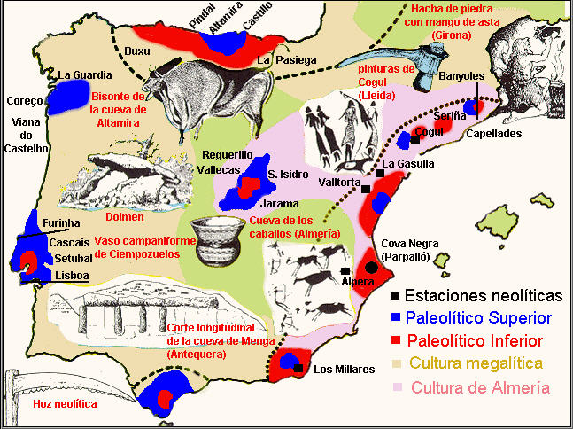
LA PREHISTORIA EN ESPAÑA

Slide 15
ETAPAS PALEOLÍTICO EN ESPAÑA
Paleolítico Inferior,
  del 1.500.000 al 100.000 a. C.
Paleolítico Medio,
  del 100.000 al 35.000 a. C.
Paleolítico Superior,
  del 35.000 al 10.000 a. C.

Slide 16
PALEOLITICO: CARACTERISTICAS
Eran cazadores y recolectores.
No producían nada
Su cultura era depredadora
Hacían herramientas de piedra que usaban para cazar.
Eran nómadas. Se desplazaban buscando comida.
Tenían ritos mágicos para atraer la caza y para la fertilidad
Pintaban en las cuevas en donde vivían

Slide 17
neolítico en españa
Empieza a partir del año 6000 a.C
Los hombres se hacen sedentarios
Cultivan la tierra y tienen ganado
Usaban herramientas más especializadas que en el paleolítico que usaban en la caza, en la agricultura y para otras labores.
Tenían cerámica con dibujos radiales
Tenían monumentos funerarios.

Slide 18
Edad de los metales en españa
Está dividida en tres etapas:
  Edad de Cobre
  Edad de Bronce
  Edad de Hierro.

Slide 19
Edad de cobre en españa
Se llama también CALCOLÍTICO
Tiene lugar entre los años 2500 a 1800 a. C
En la zona murciana y almeriense se da la cultura de los Millares
Aparecen los vasos campaniformes
Aparecen los monumentos megaliticos
La cultura Talayotica en las Islas baleares

Slide 20
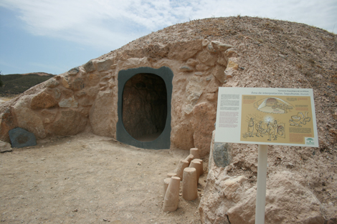
Cultura de los millares

Slide 21
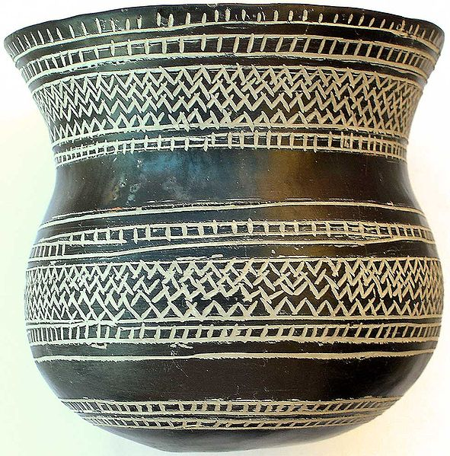
Vasos campaniformes

Slide 22
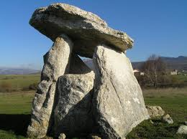
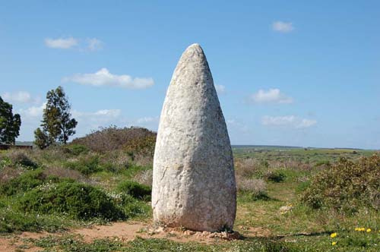
MONUMENTOS MEGALITICOS
            DOLMEN
            MENHIR

Slide 23
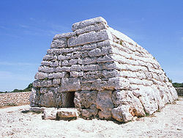
CULTURA TALAYOTICA

Slide 24
Edad del bronce
Para hacer más duro el cobre se le añade estaño y aparece así la edad del Bronce.
Se siguen construyendo los mismos monumentos megalíticos
Se desarrolla al principio en el sur y el este de la Peninsula Iberica
Después llega al centro y a los Pirineos

Slide 25
EDAD DE HIERRO EN ESPAÑA
La Edad del Hierro transcurre desde el año 800 a. C
Llegan nuevos pueblos a la Península
  Fenicios, griegos, cartagineses, celtas….
El hierro hacía que las herramientas fueran más resistentes
Se trabajaba el hierro con fuego para moldearlo
Siguió la cultura megalítica

